Slide 1

Лекция 2

Slide 2

Цели занятия
Дать определение КСО
Рассмотреть преимущества и недостатки КСО
Привести классификацию КСО

Slide 3
Компьютерное средство обучения
Компьютерное средство обучения (КСО) – это программно-технический комплекс, предназначенный для решения определенных педагогических задач, имеющий предметное содержание и ориентированный на взаимодействие с обучаемым.
Приведенное определение фиксирует то, что КСО является средством, специально созданным для решения педагогических задач, т.е. использование в учебном процессе - его главное назначение.
Средства, применяемые при обучении, но имеющие другое основное назначение и не реализующие педагогические функции, не относятся к КСО.

Slide 4
Преимущества внедрения КСО
создание условий для самостоятельной проработки учебного материала (самообразования), позволяющих обучаемому выбирать удобные для него место и время работы с КСО, а также темп учебного процесса;
более глубокая индивидуализация обучения и обеспечение условий для его вариативности (особенно в адаптивных КСО, способных настраиваться на текущий уровень подготовки обучаемого и области его интересов);
возможность работы с моделями изучаемых объектов и процессов (в том числе тех, с которыми сложно познакомиться на практике) - программы-тренажеры, виртуальные лаборатории;

Slide 5
Преимущества внедрения КСО
возможность представления в мультимедийной форме уникальных информационных материалов (картин, рукописей, видеофрагментов, звукозаписей и др.);
возможность автоматизированного контроля и более объективное оценивание знаний и умений, возможность автоматической генерации большого числа не повторяющихся заданий для контроля;
возможности поиска информации в КСО и более удобного доступа к ней (гипертекст, гипермедиа, закладки, автоматизированные указатели, поиск по ключевым словам, полнотекстовый поиск и др.);
создание условий для эффективной реализации прогрессивных психолого-педагогических методик (игровые и состязательные формы обучения, экспериментирование, программированное обучение).

Slide 6
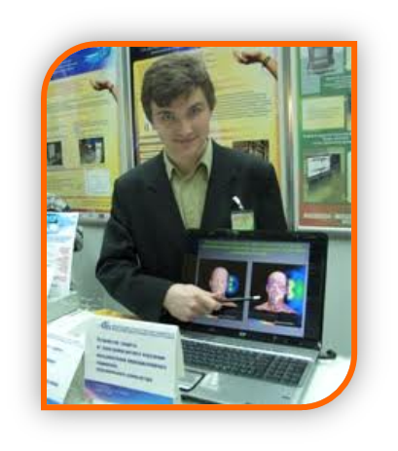

Технологические преимущества КСО
повышение оперативности разработки;
более простое обновление и развитие;
легкое тиражирование;
более простое распространение (особенно при использовании Internet).

Slide 7
Дидактические преимущества КСО
рост качества обучения;
снижению затрат на организацию и проведение учебных мероприятий;
перераспределению нагрузки преподавателей с рутинной на творческую деятельность (решение научно-исследовательских и методических задач, создание учебно-методических пособий, подготовку нестандартных учебных заданий, др.);
повышению оперативности обеспечения учебного процесса учебно-методическими средствами (КСО) при изменении структуры и содержания обучения (открытии новых специальностей, постановке новых курсов и т.д.), следствием чего является увеличение мобильности системы образования.

Slide 8
Факторы, препятствующие массовому созданию и распространению КСО
недостаточная готовность существующей системы образования к активному использованию КСО, интеграции их в учебный процесс и его организации на базе данной технологии;
дефицит квалифицированных разработчиков;
отсутствие развитой методологии, способной послужить основой масштабных работ;
недостаток финансовых средств на создание и широкое внедрение большого числа КСО.

Slide 9
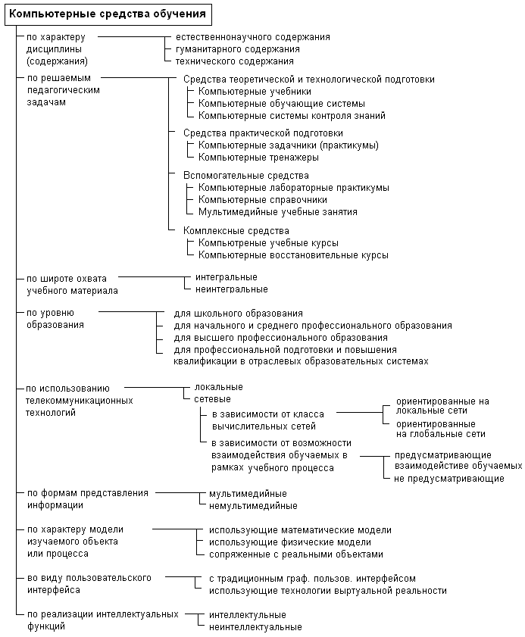
Классификация компьютерных средств обучения

Slide 10
Классификация компьютерных средств обучения

Slide 11
Классификация компьютерных средств обучения

Slide 12



Классы КСО
В зависимости от решаемых педагогических задач КСО подразделяются на четыре класса:
  средства теоретической и технологической подготовки,
  средства практической подготовки,
  вспомогательные средства,
  комплексные средства.

Slide 13
1. Средства теоретической и технологической подготовки
Компьютерный учебник (КУ) - КСО для базовой подготовки по определенному курсу (дисциплине), содержание которого характеризуется относительной полнотой и представлено в форме учебника (книги).
Компьютерная обучающая система (КОС) - КСО для базовой подготовки по одному или нескольким разделам (темам) курса (дисциплины).
Компьютерная система контроля знаний (КСКЗ) - КСО для определения уровня знаний обучаемого (тестируемого) по данной дисциплине, курсу, разделу, теме и его оценивания с учетом установленных квалификационных требований.

Slide 14
2.Средства практической подготовки
Компьютерный задачник (КЗ) - КСО для выработки умений и навыков решения типовых практических задач в данной предметной области, а также развития связанных с ними способностей.
Компьютерный тренажер (КТ) - КСО для выработки умений и навыков определенной деятельности, а также развития связанных с ней способностей.

Slide 15
3. Вспомогательные средства
Компьютерный лабораторный практикум (КЛП) - КСО для поддержки автоматизированных лабораторных работ, в рамках которых изучаемые объекты, процессы и среда деятельности исследуются с помощью экспериментов с их моделями.
Компьютерный справочник (КС) - КСО, содержащее справочную информационную базу по определенной дисциплине, курсу, теме или фрагменту ПО и обеспечивающее возможности ее использования в учебном процессе.
Мультимедийное учебное занятие (МУЗ) - КСО, основным содержанием которого является мультимедийная запись реальною учебного занятия или мероприятия (лекции, семинара, демонстрации).

Slide 16
4. Комплексные средства
Компьютерный учебный курс (КУК) - КСО для подготовки по определенному курсу (дисциплине), в котором интегрированы функции или средства для решения основных задач теоретической, технологической и практической подготовки.
Компьютерный восстановительный курс (КВК) - КСО для восстановления знаний и умений в рамках определенного курса, в котором интегрированы функции или средства, поддерживающие разные этапы процесса повышения квалификации (межпредметные связи).
Наряду с данными курсами встречаются и другие виды комплексных средств, например, тренажерно-обучающие системы, системы профессиональной аттестации и др.

Slide 17

Интеллектуальные КСО
Интеллектуальными называют КСО, реализующие функции, традиционно ассоциируемые с человеческим
интеллектом.
При этом имеются в виду возможности, обеспечивающие выполнение не
рутинных, а творческих задач.
Среди интеллектуальных КСО наибольшую известность получили экспертно-обучающие и адаптивные обучающие системы.

Slide 18
Экспертно-обучающие системы
Основываются на интеграции технологий КСО и экспертных систем и предназначены для освоения методов решения слабо структурированных задач.
Поскольку такие методы носят эвристический характер и плохо формализуемы, они представляются в базе знаний, отражающей схемы действий (правила, приемы, рассуждения, аргументацию и т.д.) наиболее опытных и квалифицированных экспертов.
Обучение ведется на примерах решения задач за счет применения экспертных знаний.

Slide 19
Адаптивные обучающие системы
Представляют собой КСО, реализующие обратные связи между обучаемым и системой, которые используются для управления учебным процессом.
По результатам работы обучаемого:
  входного тестирования,
  рубежных контролей и т.п.)
осуществляется корректировка сценария его взаимодействия с КСО (последовательности, глубины и формы представления учебного материала, условий учебных заданий и др.).

Slide 20

Вопросы для повторения
Что такое КСО?
Перечислите преимущества и недостатки внедрения КСО.
На какие 4 класса подразделяется КСО? Дайте краткую характеристику каждого класса.
Что такое интеллектуальное КСО?
Приведите признаки
адаптивного КСО.

Slide 21


